Slide 1
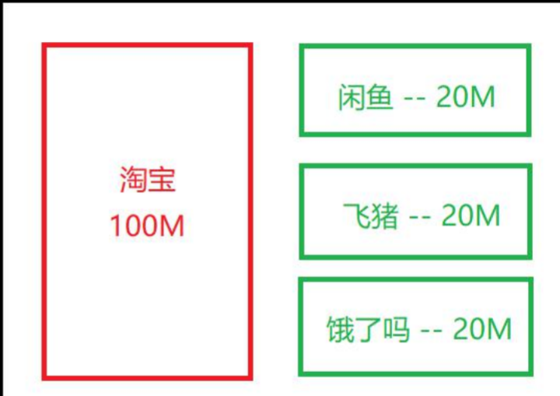
插件化
插件化技术最初源于免安装运行apk的想法。
1.免安装的apk我们称它为插件
2.支持插件的app我们称它为宿主
插件化解决的问题
1.App的功能模块越来越多，体积越来越大
2.模块之间的耦合度高，协同开发沟通成本越来越大
3.方法数目可能超过65535，App占用的内存过大
4.应用之间的互相调用
插件化：1.加载方法，加载资源，跳转

Slide 2
插件化与组件化的区别
组件化开发就是将一个app分成多个模块，每个模块都是一个组件，开发的过程中我们可以让这些组件相互依赖或者单独调试部分组件等，但是最终发布的时候是将这些组件合并统一成一个apk，这就是组件化开发
插件化开发和组件化略有不同，插件化开发是将整个app拆分成多个模块，这些模块包括一个宿主和多个插件，每个模块都是一个apk，最终打包的时候宿主apk和插件apk分开打包
插件化优于组件化，有淘宝(100M)，咸鱼(20M)，飞猪(30M)等，如果是插件化的方案。分开打包。可以按需加载需要用到咸鱼的时候在安装咸鱼的插件。这样apk的大小就小一点，如果是组件化的话，是一起打包。如果是咸鱼apk出现bug的时候，只需要重新打包咸鱼的插件就好了。
插件化-------就是调用类的方法以及资源

Slide 3
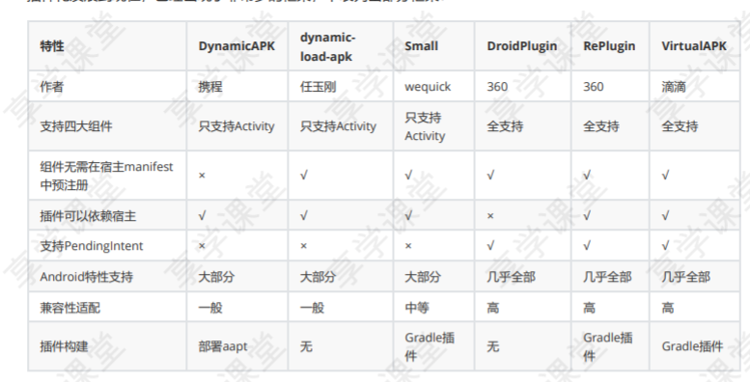
插件化的开源框架

Slide 4
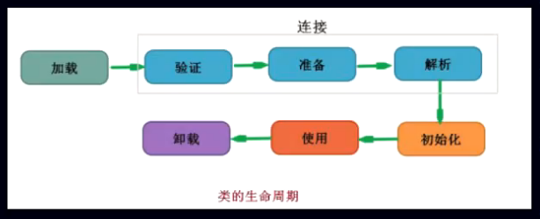
面试题
在加载阶段，虚拟机主要完成的三件事：
1.通过一个类的全限定名来获取定义此类的二进制字节流
2.将这个字节流所代表的静态存储结构转化为方法区域的运行时数据结构
3.在java堆中生成一个代表这个类的Class对象，作为方法区域数据的访问入口。

Slide 5
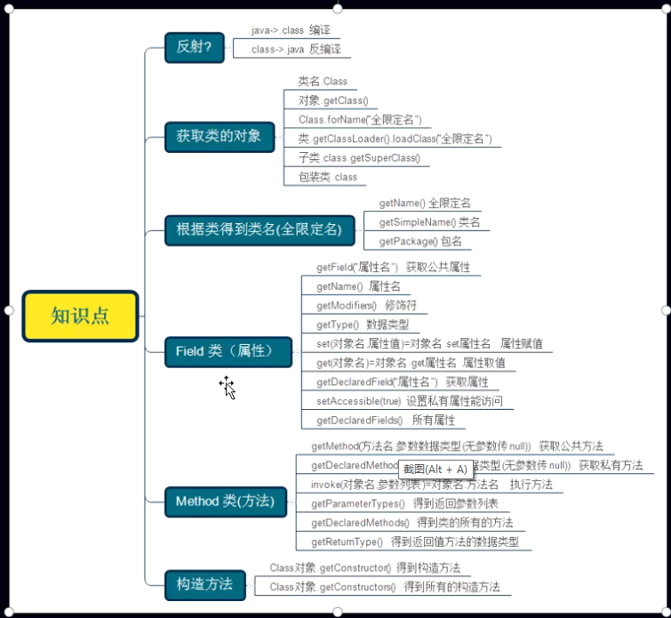
反射
反射就是在运行时才知道要操作的类是什么，并且可以在运行时获取类的完整构造，并调用对应的方法和属性
反射的影响
1.产生大量的临时对象
2.检查可见性
3.会生成字节码----没有优化
4.类型转换---int 自动拆箱装箱

Slide 6
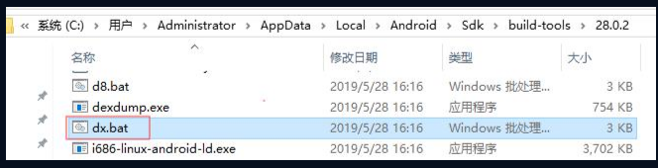
Dex文件生成命令
dx --dex --output=output.dex input.class
加入环境变量
Class文件在build-----intermediates----javac---debug----classes---com.kingsignal.plugin----目录下面

Slide 7
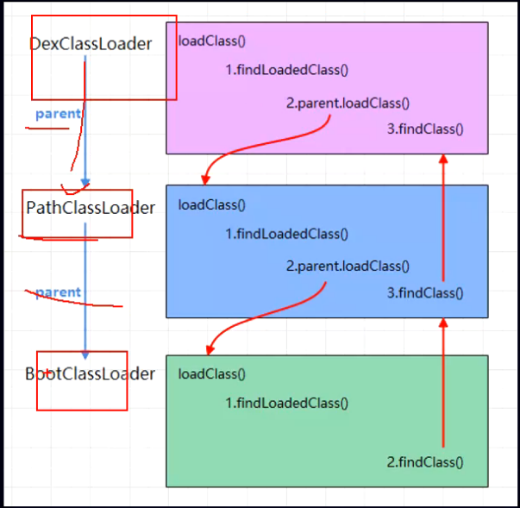
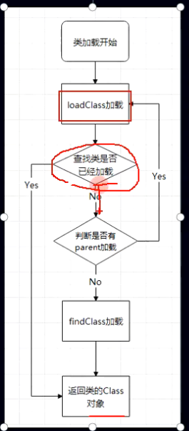
类加载机制
首先检测这个类是否已经被加载了，如果已经加载了，直接获取并返回。如果没有被加载，parent不为null，则调用parent的loadClass进行加载，一次递归，如果找到了或者加载了就返回，如果即没找到也加载不了，才自己去加载，这个过程就是我们常说的双亲委托机制
1.避免重复加载，当父加载器已经加载了该类的时候，就没有必要子ClassLoader在加载一次
2.安全性考虑，防止核心API库被随意篡改

Slide 8
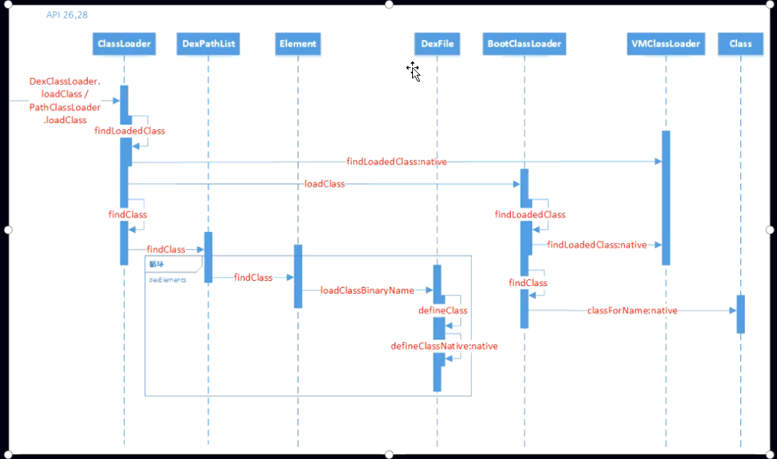

Slide 9
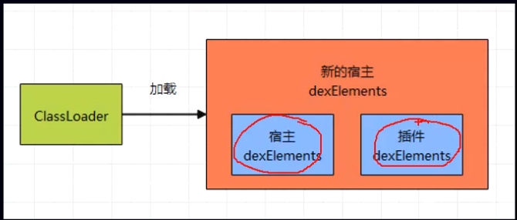
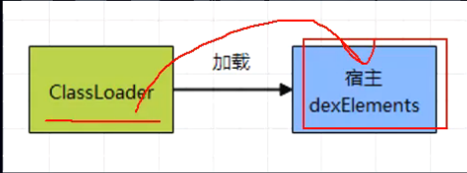
实现步骤
1.创建插件的DexClassLoader类加载器，然后通过反射获取插件的dexElements值。
2.获取宿主的PathClassLoader类加载器，然后通过反射获取宿主的dexElements值
3.合并宿主的dexElements与插件的dexElements，生成新的Element[]
4.最后通过反射将新的Element[]复制给宿主的dexElements

Slide 10
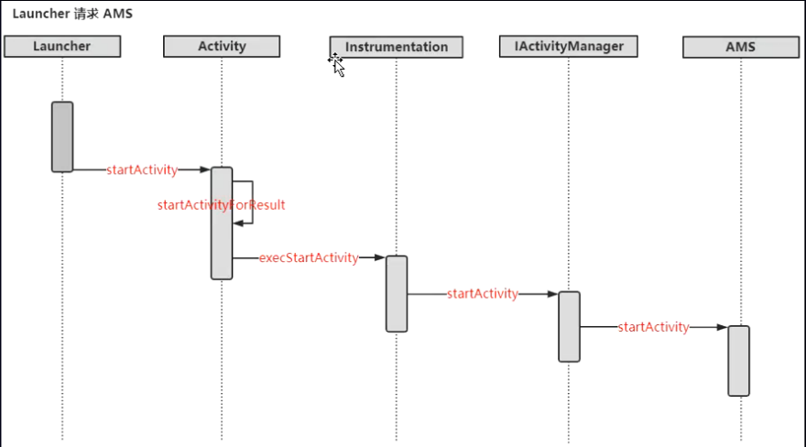
Activity的启动流程

